Slide 1
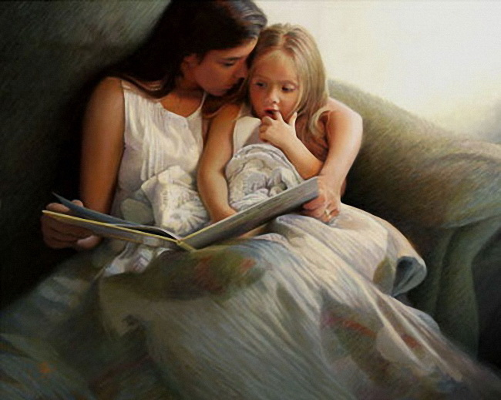
« Мама, научи меня говорить!»

Slide 2
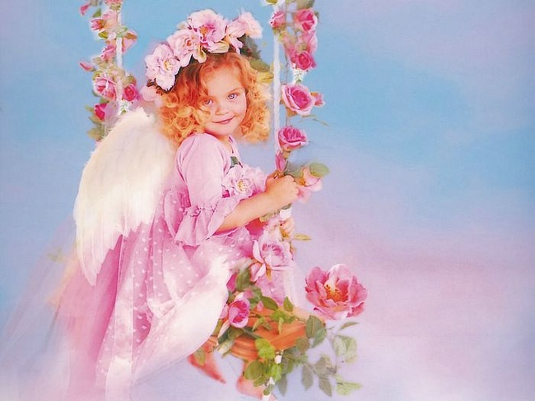
« Нарисуй цветочек»

Slide 3
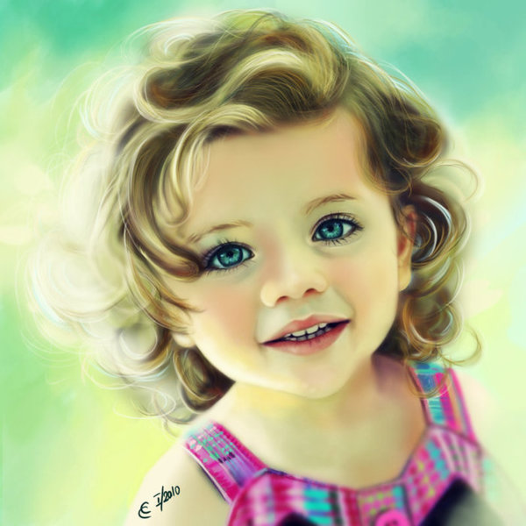
Мое Солнышко»

Slide 4
Речевое развитие детей 3- 4 лет
Детство – важнейший период человеческой жизни, не подготовка к будущей жизни, а настоящая, яркая, самобытная жизнь.
И от того , как прошло его детство, кто держал его за руку, что вошло в его разум и сердце из окружающего мира, от этого в решающей степени зависит , каким человеком станет сегодняшний малыш.
А. В. Сухомлинский

Slide 5
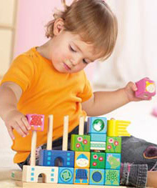
Вторая младшая группа (дети от 3 до 4 лет)
Звукопроизношение
Дети 3-4 лет часто один и тот же звук могут произносить то правильно, то неправильно (или даже пропускать его). Часто твёрдые согласные заменяются на мягкие
Нередко они переставляют в словах звуки и слоги, а при произнесении сочетания согласных один из звуков пропускают или произносят неправильно (при этом каждый звук в отдельности произносят верно).
У некоторых детей наблюдается сокращение слов.
Трехлетние малыши часто заменяют звуки «Р» и «Л» более мягкими звуками «ЛЬ», «Й».

Slide 6
Звукопроизношение:
Твёрдые согласные могут произноситься смягчённо («лёзецька» вместо «ложечка»)
Свистящие звуки – С,З,Ц - произносятся недостаточно чётко, пропускаются(«абака» вместо «собака»), заменяются: С=Ф(фобака-собака), З=В(вамок-замок), Ц=Ф(фыплёнок-цыплёнок), С=Т(тобака-собака), З=Д(дамок-замок), Ц=Т(тветок-цветок).
Шипящие звуки – Ш,Ж,Щ – пропускаются(апка-шапка), заменяются: Ш=С,Ф(сапка, фапка-шапка), Ж=З,В(зук,вук-жук), Ч=Ц,ТЬ(оцки,отьки-очки), Щ=СЬ,ТЬ(сётка,тётка-щётка)
Звуки Л и Р пропускаются(ампа-лампа, ука-рука), заменяются на ЛЬ(люка-рука),на Й(юка-рука)
В словах из 4-5 слогов пропускают слоги, звуки, переставляют их (тематура=температура)

Slide 7
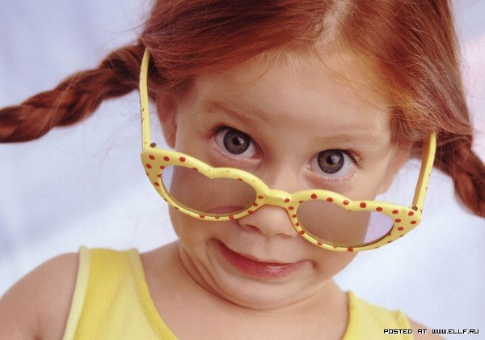
Средняя группа (дети от 4 до 5 лет)
Звукопроизношение
У детей 4-5 лет, как правило, появляется устойчивый отдельный звук «Р», но он еще недостаточно автоматизирован в речи и часто в словах заменяется другими звуками. К этому возрасту большинство детей осваивает шипящие звуки, хотя может наблюдаться неустойчивость их произношения.
Произносит звуки «Ш», «Ж», «Щ», «Ч», «Л», «Р». Замечает неправильное звукопроизношение в собственной речи.
У большинства детей звукопроизношение нормализуется, у некоторых наблюдаются смешения свистящих и шипящих, а также отсутствие произношения звука «Р».
Определяет наличие заданного звука в слове.
Находит место звука в слове по трём позициям (начало, середина, конец).

Slide 8
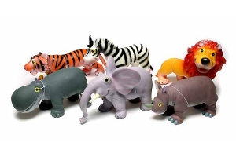
Игрушки и игры для развития речи:
Наборы игрушек (животных, птиц…)
- для уточнения произношения в звукоподражаниях:
Му-у-у, И-го-го, Бе-е-е,
Мяу-мяу, Гав-гав и т.д.
(«Угадай, кто кричит?»,
«Большой-маленький» - произношение звукоподражаний голосом различной высоты, силы и тембра,например, как мяукает кошка, а как котёнок);
- для организации сюжетно-ролевых игр («Зоопарк», «Ферма»)

Slide 9
Кубики ( развитие мышления, речи, умения работать по образцу)

Slide 10
Удивительный пластилин

Slide 11
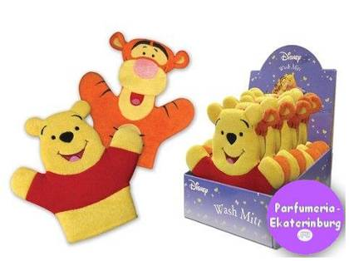
Мягкие игрушки, игрушки, надевающиеся на руку (варежка) и на палец (пальчиковые игрушки):
развивают моторику, интонацию голоса, звукоподражательные навыки.
Используются для проигрывания знакомых сказок.

Slide 12
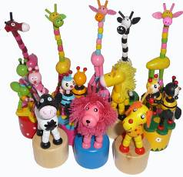
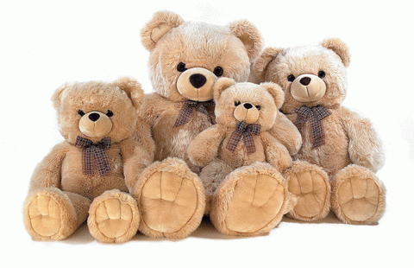
Игрушки и предметы из различных материалов – деревянные, пластмассовые, меховые, тканевые, вязаные, металлические и т.д.
Обогащают словарный запас (активный и пассивный) словами-названиями предметов и их частей, признаков.
Игры: «Чудесный мешочек», «Узнай игрушку по описанию»("Это мягкая игрушка. Она серая. Хвостик короткий, а уши длинные. Любит морковку, прыгает ловко» - Зайчик), «Назови части целого»(кот - туловище, голова, лапы, когти, хвост, нос, уши, глаза, усы).

Slide 13
Детское лото и другие настольно-печатные игры: Закрывая картинки на листе маленькими карточками, можно одновременно преследовать несколько дидактических целей. Итак,
Несколько способов использования детского лото для развития речи:
Проговаривать названия картинок четко и внятно.
Когда картинка закрывается, отрабатывать окончания Родительного падежа: был мяч – нет мяча
Когда все картинки уже закрыты – вспомните их и назовите: развитие памяти
Назови каждое слово на твоей картинке ласково: мячик, белочка
Назови два-три действия, связанных с картинкой: прыгает, скачет, катится
Назовите 2-3 признака предмета, изображенного на картинке: круглый, красный, резиновый.

Slide 14
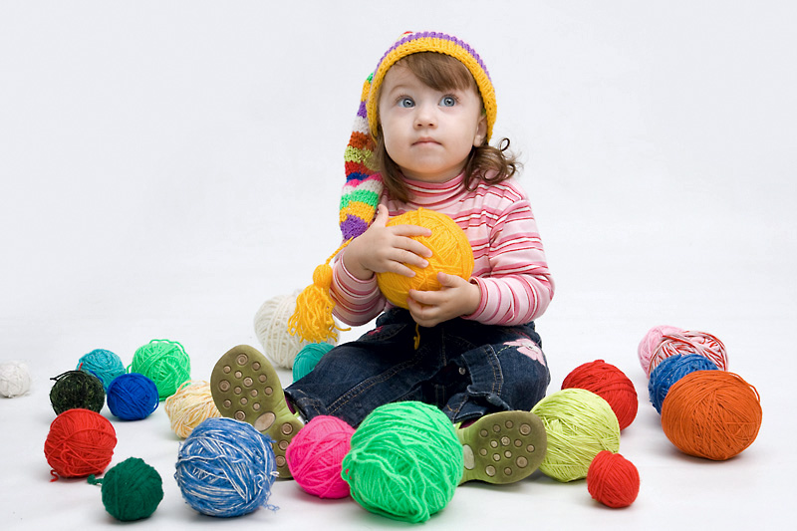
« Связующая нить»

Slide 15
СПАСИБО ЗА ВНИМАНИЕ!
Синяя птица

